Slide 1



Open Data for Healthy Bees
bee2bees.eu

Slide 2
BEE2BEES.EU un projet OPENDATA
Un projet OPENDATA pour suivre les pertes de colonies d’abeilles
Disponible à terme dans toutes les langues européennes
Collecte régulière des données (mars, avril, juin, octobre)
utiles aux apiculteurs, au grand public et à la communauté scientifique
- Système d’alerte cartographié pour signaler les pertes soudaines
- Elaboration de statistiques sur de longues durées pour permettre aux apiculteurs d’échanger via un forum

Slide 3
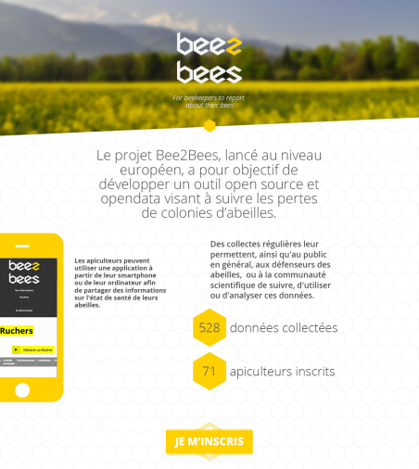

Slide 4
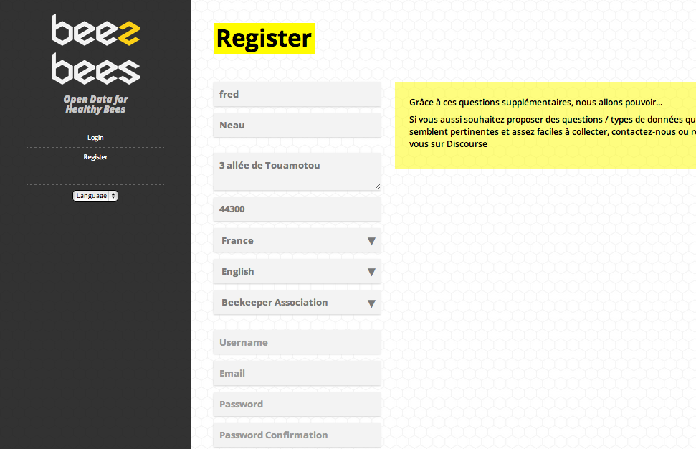

Slide 5
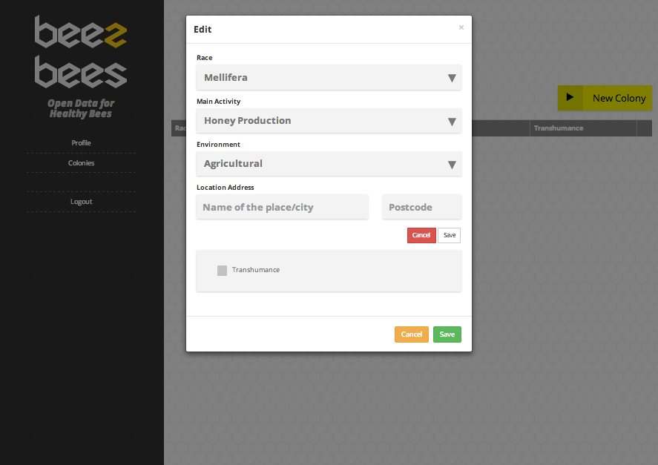

Slide 6
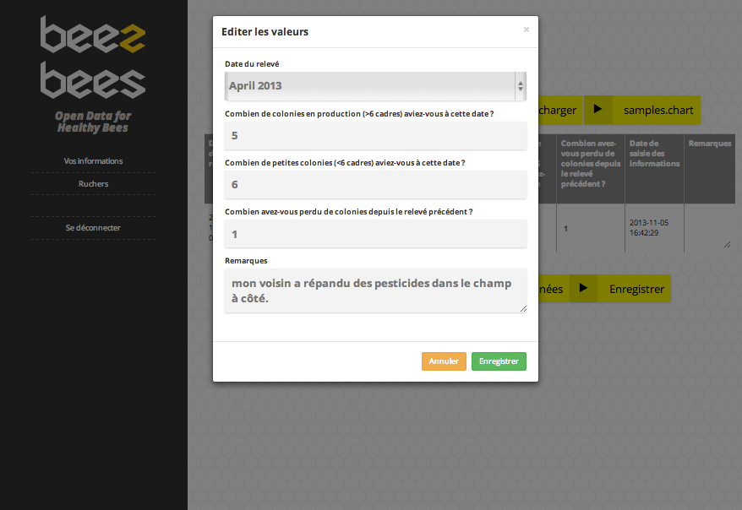

Slide 7
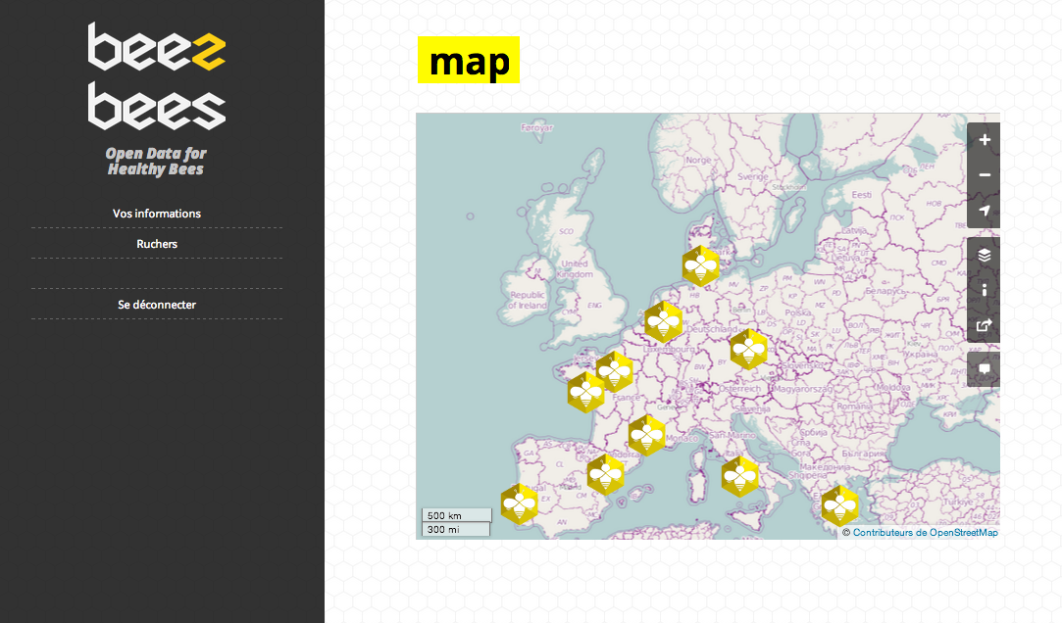

Slide 8
Enrichir une base de données ouverte
- Enrichir une base de données ouverte sous forme d’histogrammes, de cartographies ou encore de données brutes avec des possibilités de tri par zones géographiques ou par périodes.
- Faire évoluer les connaissances scientifiques en la matière L’exportation sous formes de données brutes (au format .csv ou .xls) permettra aux scientifiques d’opérer des croisements avec d’autres types de données disponibles au même format.
- il est donc essentiel qu’un nombre important d’apiculteurs participe à ce projet

Slide 9
Sécurité des exploitations et anonymat des apiculteurs
Sensible aux problématiques de sécurité des exploitations et de l’anonymat des apiculteurs, une attention toute particulière sera apportée aux données disponibles publiquement :
Aucun nom, ni aucune données personnelles (adresse, mail, numéro de téléphone, etc.) ne seront accessible publiquement,
Le niveau de précision de la localisation des exploitations ne dépassera jamais celle du code postal.

Slide 10
Les acteurs du projet
La Coordination européenne des apiculteurs, une association qui travaillent pour la protection des abeilles au niveau européen, fourni une expertise scientifique sur le sujet et renforce la capacité de réseautage entre les organisations d'apiculteurs.
Citoyens capteurs, un réseau de citoyens engagés dans la recherche et l’action autour de l’usage des dernières technologies de communication (Réseau de Capteurs, dispositifs mobiles, drones, opendata, etc.), les sciences participatives et citoyennes.
Les Verts/ALE au Parlement européen, engagé pour défendre la biodiversité, les technologies ouvertes et l'accès ouvert aux données, soutiennent financièrement le lancement du projet.
Apiculteurs inscrivez vous: www.bee2bees.eu
Contact : support@bee2bees.eu

